Slide 1


UNIVERSIDAD DE LAS FUERZAS ARMADAS – ESPE
DEPARTAMENTO DE CIENCIAS DE LA VIDA Y DE LA AGRICULTURA
CARRERA DE INGENIERIA AGROPECUARIA.
INSTITUTO ESPACIAL ECUATORIANO
“RESPUESTA ESPECTRAL DEL CULTIVO DE CACAO (Theobroma cacao) SOBRE
UN PASIVO AMBIENTAL, EN LA PROVINCIA DE SUCUMBÍOS”
PREVIO A LA OBTENCIÓN DEL TÍTULO DE
INGENIERA AGROPECUARIA
KARINA FERNANDA ALCOCER AMBULUDI
ING. PATRICIO ALEJANDRO PÉREZ GUERRERO
DIRECTOR.
Instituto Espacial
Ecuatoriano

Slide 2
Introducción
Instituto Espacial
Ecuatoriano

Slide 3
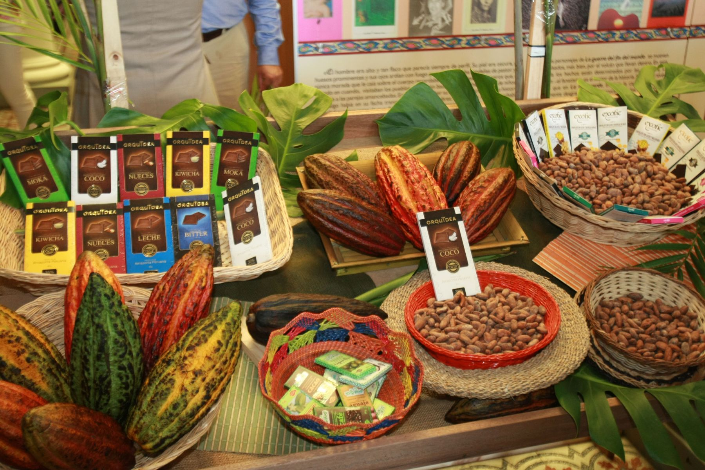
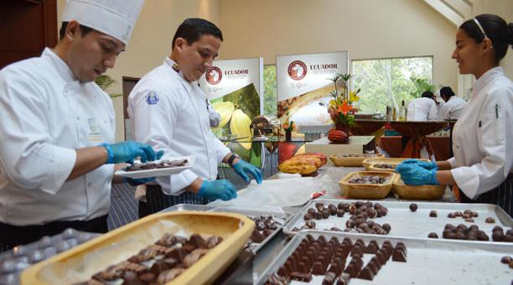
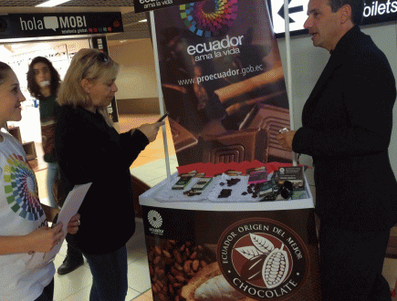
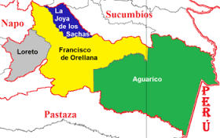
INTRODUCCIÓN

Slide 4
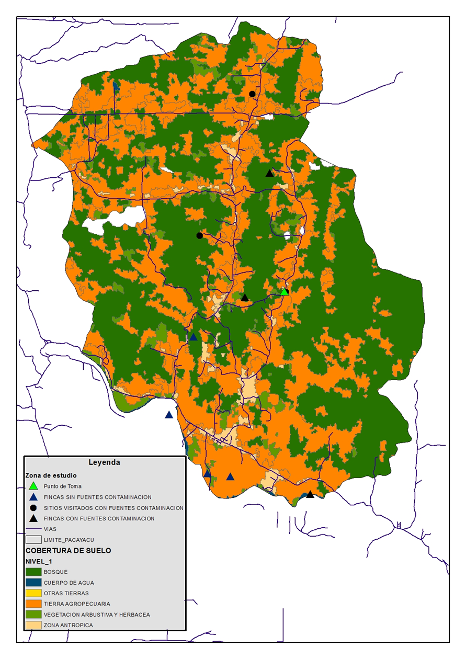
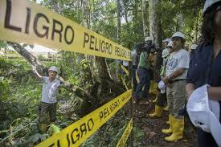
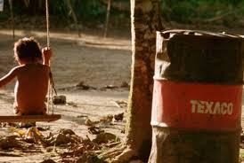
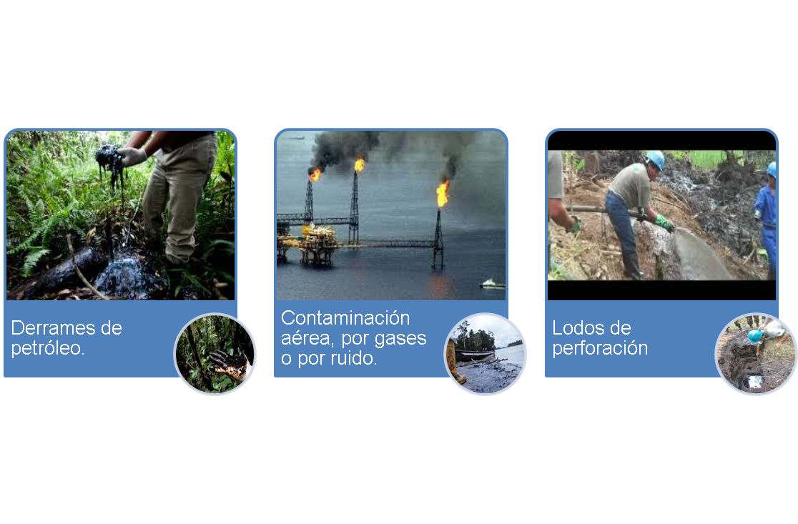
INTRODUCCIÓN

Slide 5
Objetivos
Instituto Espacial
Ecuatoriano

Slide 6
OBJETIVOS
Objetivo general
  Comprobar la presencia de metales pesados en un pasivo ambiental mediante la respuesta espectral de los estratos vegetales sobre el cultivo de cacao en la provincia de Sucumbíos.

Slide 7
OBJETIVOS
Objetivos específicos
  Determinar el índice de área foliar (LAI) y la radiación fotosintéticamente activa (PAR) en los estratos vegetales presentes en el cultivo de cacao bajo sombra.
  Establecer las respuestas espectrales por estratos vegetales presentes en el cultivo de cacao bajo sombra.
  Determinar las medidas de clorofila por estrato vegetales presentes en el cultivo de cacao bajo sombra.

Slide 8
Revisión de literatura.
Instituto Espacial
Ecuatoriano

Slide 9
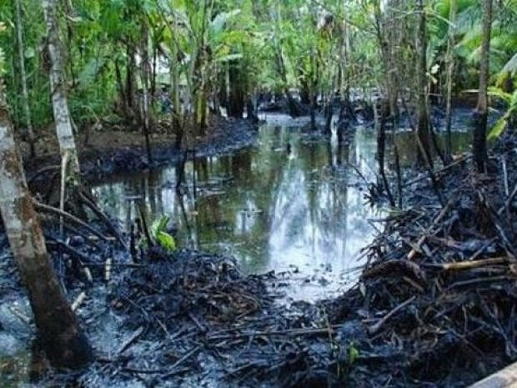
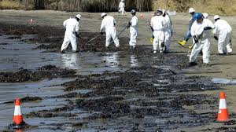
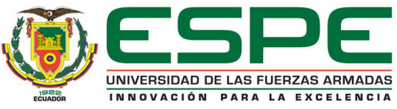

REVISIÓN DE BIBLIOGAFIA
Pasivo ambiental
Actividad hidrocarburíera.
Lodos de perforación
Metales pesados, sales inorgánicas, detergentes, etc.

Slide 10
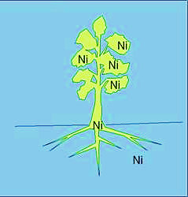
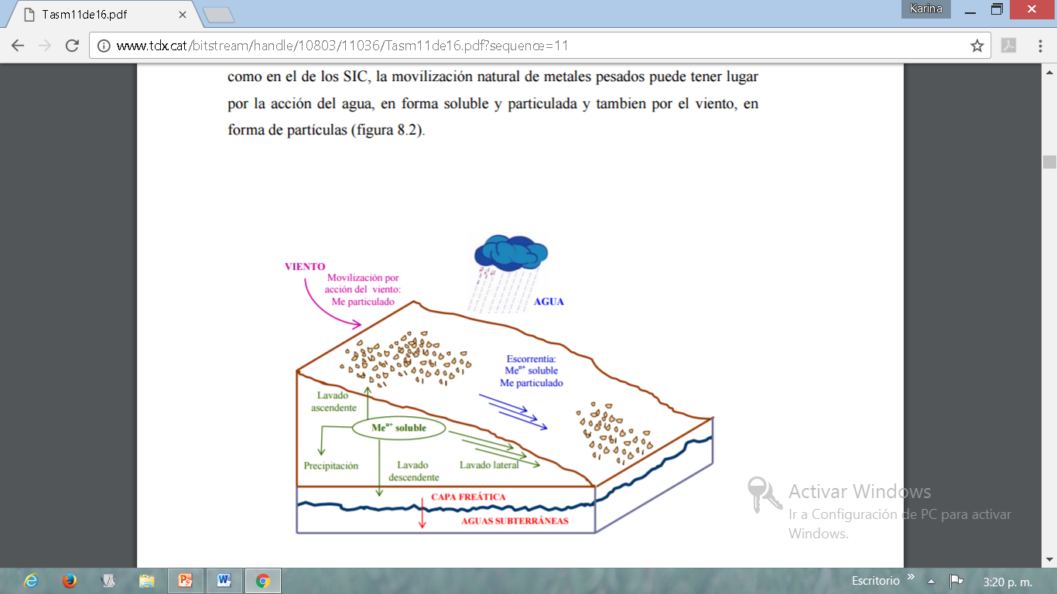
REVISIÓN DE BIBLIOGAFIA
Metales pesados
Elementos químicos cuyos pesos atómicos se encuentran entre 63.55 cobre (Cu) y 200.59 mercurio (Hg) y presentan un peso específico superior a 4${g.cm}^{3}$, que en altas concentraciones resultan tóxicos para los seres vivos (Rodríguez, et al., 2006).
Elementos químicos cuyos pesos atómicos se encuentran entre 63.55 cobre (Cu) y 200.59 mercurio (Hg) y presentan un peso específico superior a 4〖𝑔.𝑐𝑚〗^3, que en altas concentraciones resultan tóxicos para los seres vivos (Rodríguez, et al., 2006).
Movilidad de los metales pesados en plantas
Movilidad de los metales pesado en el suelo
Cadmio (Cd).- inhiben la fotosíntesis y la transpiración.
Níquel (Ni).- acumulable en hojas y semillas
Plomo (Pb).- reducción en la eficiencia del uso del agua.
Absorbidos por plantas
Pasan a la atmosfera por volatilización
Permanecen retenidos en la fase acuosa del suelo u ocupando sitios de intercambio
Asociados con solidos puros o mixtos

Slide 11
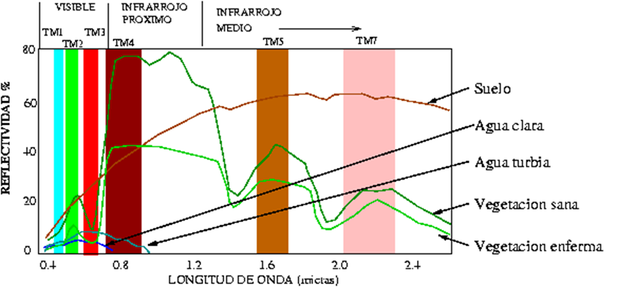
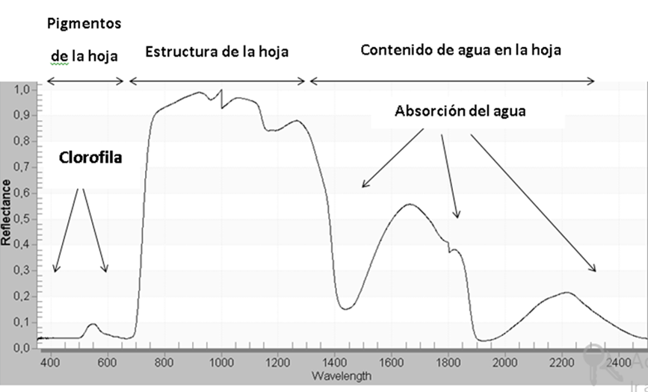
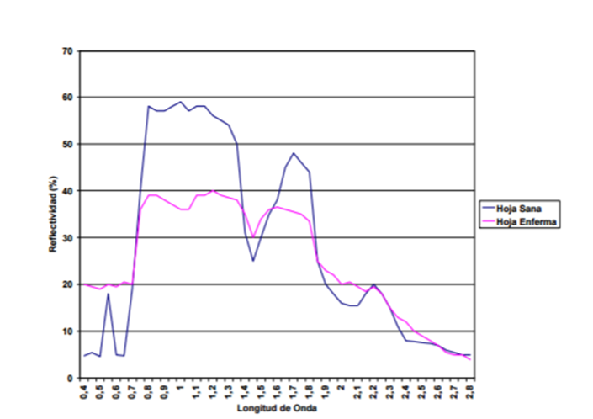
REVISIÓN DE BIBLIOGAFIA
Respuesta espectral

Slide 12
REVISIÓN DE BIBLIOGAFIA
ÍNDICES DE VEGETACIÓN
Índice de vegetación de diferencia normalizada (NDVI)
Es usado para estimar la cantidad, calidad y desarrollo de la vegetación
Contenido de clorofila (CCI )
Calcula el contenido y concentración de la clorofila en las hojas.
Índice de área foliar (LAI)
Radiación fotosintéticamente activa (PAR)
Cantidad y organización de material vegetal por encima del nivel del suelo.
Cantidad de fotones de energía radiada en el rango espectral de 400 y 700 nm.

Slide 13
Materiales y Métodos
Instituto Espacial
Ecuatoriano

Slide 14
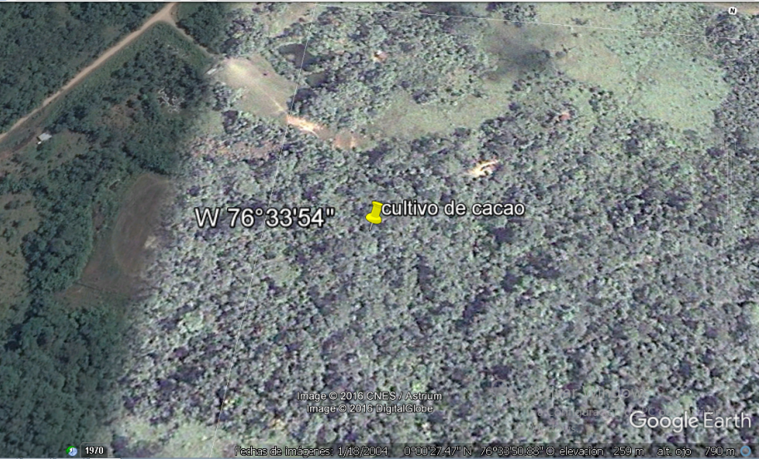
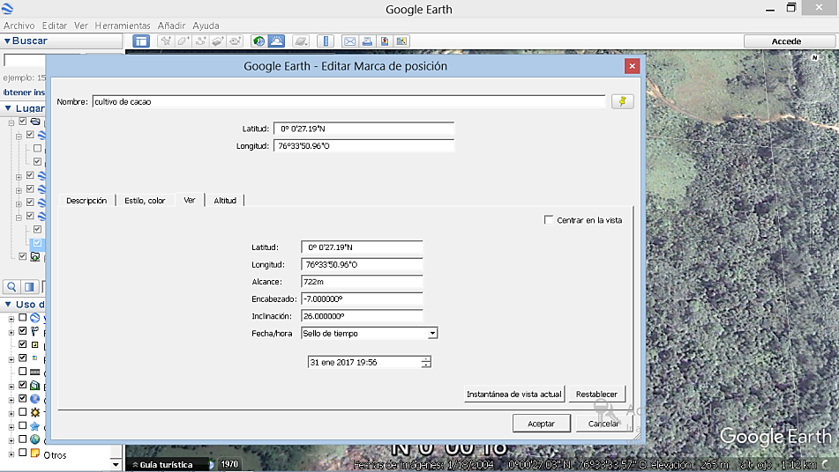
MATERIALES Y MÉTODOS
    Ubicación geopolítica
  País: Ecuador
  Provincia: Sucumbíos
  Cantón: Lago Agrio
  Parroquias: Pacayacu y
  Shacha
Ubicación Ecológica
Zona de vida.- Bosque tropical húmedo /zonas bajas bosque siempre verde
Altitud.- 297 msnm
Temperatura.- 26.5°C (media anual)
Precipitación.- 4014 mm (anual)
Suelos.- Ligeramente Ácidos, textura arcillosa de color rojo.

Slide 15
Materiales de campo y oficina
Materiales de oficina
Equipos de campo
Espectroradiómetro Field Spec Hi Res 4
Ceptometro AccuPAR LP- 80 PAR / LAI
GPS GARMIN 62SC
Medidor de Clorofila CCM 200 plus
Computador de escritorio, con el respectivo software de procesamiento
Calculadora
Cámara fotográfica
Libreta de campo
Internet

Slide 16
MATERIALES Y MÉTODOS
Características de la UE.
La unidad experimental correspondió a las sub unidades de muestra identificadas dentro de proyecto " DESARROLLO DE METODOLOGÍAS INTEGRALES PARA LA IDENTIFICACIÓN EN VEGETACIÓN CON CONTAMINACIÓN POR HIDROCARBUROS MEDIANTE EL USO DE TECNOLOGÍAS ESPACIALES ESPECTRALES Y ESPECTROSCOPIA DE IMÁGENES " PIC-15-IEE-001.
Campo experimental
Se utilizo un área total de 4,8 ha. Divididas en dos localidades.
El área por localidad fue de 2,4 ha.
Diseño Experimental
Se estableció la simbología a utilizar, así como sus respectivas interacciones.
Se aplico un diseño en bloques completamente al azar con arreglo factorial 2x3 con cinco repeticiones.
y cada tratamiento tuvo una extensión de 1600 m^{2.}

Slide 17
MATERIALES Y MÉTODOS
Identificación de las repeticiones
Símbolo | Distancia (m)
I | 40
II | 80
III | 120
IV | 160
V | 200
T1 = Estrato superior
T2 = Estrato medio
T3= Estrato inferior
      Croquis del diseño
Distribución de los tratamientos en las localidades
L1 |  |  |  |  |  | L2
Curvas de nivel | I | T3 | T1 | T2 |  | Curvas de nivel | I | T3 | T2 | T1
 | II | T1 | T2 | T3 |  |  | II | T2 | T1 | T3
 | III | T2 | T3 | T1 |  |  | III | T3 | T2 | T1
 | IV | T1 | T3 | T2 |  |  | IV | T1 | T2 | T3
 | V | T2 | T1 | T3 |  |  | V | T3 | T1 | T2

Slide 18


Variables medidas
Radiometro
Respuesta Espectral
Índice de vegetación de diferencia normalizada (NDVI)
Ceptometro
Radiación fotosintéticamente activa (PAR)
Índice de área foliar (LAI)
Laboratorio Grun tec con acreditación N° OAE LE 2C 05-008
Níquel
Plomo
Cadmio
Contenido de clorofila (CCI)
$$NDVI=\frac{R_{750}− R_{705}}{R_{750}+ R_{705}}$$
$$CCI=\frac{D_{720}}{D_{700}}$$

Slide 19
Resultados y Discusión
Instituto Espacial
Ecuatoriano

Slide 20
Resultados y Discusión
Índice de vegetación de diferencia normalizada (NDVI)
Tabla 1
Análisis de Varianza del NDVI promedio entre localidades, entre tratamientos y su interacción.
F.V. | SC | gl | CM | F | p-valor
Modelo. | 0,12 | 13 | 0,01 | 6,14 | 0,0005
Localidad | 0,03 | 1 | 0,03 | 12,85 | 0,0071
Localidad>Repetición | 0,02 | 8 | 2,50E-03 | 1,7 | 0,174
Estrato | 0,06 | 2 | 0,03 | 18,96 | 0,0001
Localidad*Estrato | 0,01 | 2 | 4,60E-03 | 3,19 | 0,0683
Error | 0,02 | 16 | 1,50E-03
Total | 0,14 | 29
Del análisis de varianza para el índice NDVI, como se observa en la tabla se desprende que existen diferencias altamente significativas para la localidad (P-valor = 0,0005) y para los estratos (P-valor= 0,0001).
La interacción de localidad vs estrato (P-valor= 0,0683) presenta diferencia no significativas

Slide 21
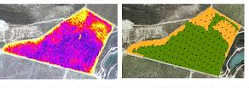
Resultados y Discusión
Prueba de Fisher al 5% para el NDVI promedio entre localidades.
Localidad Medias n E.E.
Pasivo Ambiental 0,54 15 0,01 A
Control 0,61 15 0,01 B
a
Índice de vegetación de diferencia normalizada (NDVI)
Abaurrea, 2013
Valores cercanos a cero y negativos
Menor existencia de vegetación

Slide 22

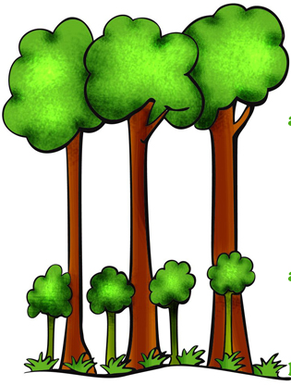

Resultados y Discusión
a
Índice de vegetación de diferencia normalizada (NDVI)
Estrato Medias n E.E.
T3 1,15 10 0,10 A
T2 1,46 10 0,10 B
T1 1,75 10 0,10 C
Klaus, Sánchez y Álvarez (2007)
Radiación interceptada
Localidad | Estrato | Media | n | E.E
Pasivo Ambiental | T3 | 0,51 | 5 | 0,02 | A
Control | T3 | 0,54 | 5 | 0,02 | A | B
Pasivo Ambiental | T2 | 0,55 | 5 | 0,02 | A | B | C
Pasivo Ambiental | T1 | 0,57 | 5 | 0,02 |  | B | C
Control | T2 | 0,6 | 5 | 0,02 |  |  | C
Control | T1 | 0,69 | 5 | 0,02 |  |  |  | D
- NDVI
- NDVI
Gutierrez, et al,. (2003).

Slide 23
Resultados y Discusión
Índice del contenido de clorofila (CCI)
Tabla 2
Análisis de Varianza del CCI promedio entre localidades, entre tratamientos y su interacción.
F.V. | SC | gl | CM | F | p-valor
Modelo. | 7,51 | 13 | 0,58 | 6,4 | 0,0004
Localidad | 2,82 | 1 | 2,82 | 10,53 | 0,0118
Localidad>Repetición | 2,14 | 8 | 0,27 | 2,96 | 0,0308
Estrato | 1,8 | 2 | 0,90 | 9,96 | 0,0015
Localidad*Estrato | 0,76 | 2 | 0,38 | 4,2 | 0,0343
Error | 1,44 | 16 | 0,09
Total | 8,95 | 29
Del análisis de varianza como se observa en la Tabla 2 se desprende que existen diferencias altamente significativas para la localidad (P-valor = 0,0118), para los estratos (P-valor= 0,0015) y para la interacción localidad x estrato (P-valor= 0.0343) (tabla 11).

Slide 24
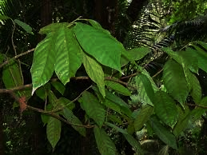
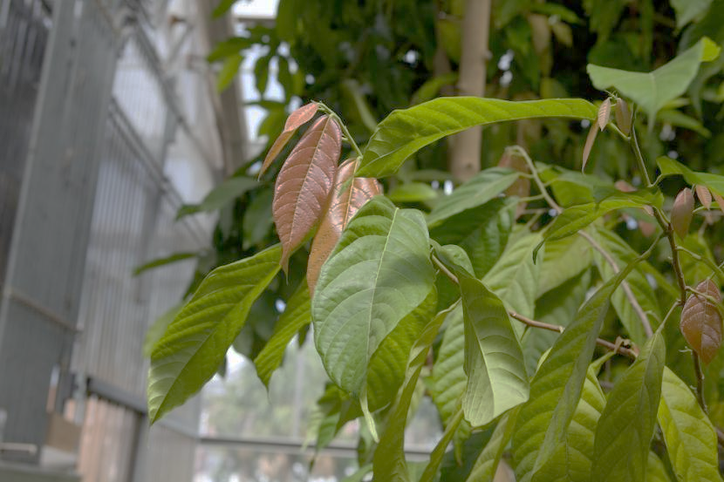
Resultados y Discusión
Prueba de Fisher al 5% para el CCI promedio entre localidades.
a
Índice del contenido de clorofila (CCI)
Localidad Medias n E.E.
Pasivo Ambiental 1,15 15 0,13 A
Control 1,76 15 0,13 B
+ CCI
-CCI
– H2O
Cadmio
Sandalio et al. (2001)

Slide 25
Resultados y Discusión
a
Índice del contenido de clorofila (CCI)
Estrato Medias n E.E.
T3 1,15 10 0,10 A
T2 1,46 10 0,10 B
T1 1,75 10 0,10 C
+ CCI
Clorofila +++
Clorofila ++
Azcón, et al,. (2005)
Clorofila +

Slide 26
Resultados y Discusión
ÍNDICE DE ÁREA FOLIAR (LAI) Y RADIACIÓN FOTOSINTETICAMENTE ACTIVA (PAR)
Datos del Ceptómetro (variación del sensor externo) de la localidad control

Slide 27
Resultados y Discusión
Radiación fotosintéticamente activa (PAR)
Tabla 3
Análisis de Varianza del PAR promedio entre localidades, entre tratamientos y su interacción.
F.V. | SC | gl | CM | F | p-valor
Modelo. | 809526,99 | 13 | 62271,31 | 0,71 | 0,7345
Localidad | 399740,63 | 1 | 399740,63 | 21,56 | 0,0017
Localidad>Repetición | 148294,69 | 8 | 18536,84 | 0,21 | 0,9845
Estrato | 199537,51 | 2 | 99768,75 | 1,13 | 0,3476
Localidad*Estrato | 61954,15 | 2 | 30977,08 | 0,35 | 0,7094
Error | 1413031,8 | 16 | 88314,49
Total | 2222558,79 | 29
Del análisis de varianza como se observa en el Tabla 3 se desprende que existen diferencias altamente significativas para la localidad (P-valor = 0,0017). Para los estratos (P-valor= 0,3476), la interacción de localidad vs estrato (P-valor= 0,7094) presenta diferencia no significativas

Slide 28
Resultados y Discusión
PAR
Prueba de Fisher al 5% para el PAR promedio entre localidades.
Localidad Medias n E.E.
Pasivo Ambiental 228,39 15 35,15 A
Control 459,26 15 35,15 B
Prueba de Fisher al 5% para el PAR promedio entre Estratos.
Estrato Medias n E.E.
T3 259,82 10 93,98 A
T1 317,39 10 93,98 A
T2 454,27 10 93,98 A
Prueba de Fisher al 5% para el PAR promedio entre la interacción Localidad vs Estrato.
Localidad Estrato Medias n E.E.
Pasivo Ambiental T1 155,98 5 132,90 A
Pasivo Ambiental T3 206,26 5 132,90 A B
Control T3 313,37 5 132,90 A B
Pasivo Ambiental T2 322,94 5 132,90 A B
Control T1 478,81 5 132,90 A B
Control T2 585,60 5 132,90 B

Slide 29
Resultados y Discusión
Índice de area foliar (LAI)
Tabla 3
Análisis de Varianza del LAI promedio entre localidades, entre tratamientos y su interacción.
F.V. | SC | gl | CM | F | p-valor
Modelo. | 15,34 | 13 | 1,18 | 1,39 | 0,2636
Localidad | 7,93 | 1 | 7,93 | 15,42 | 0,0044
Localidad>Repetición | 4,11 | 8 | 0,51 | 0,61 | 0,7609
Estrato | 2,48 | 2 | 1,24 | 1,46 | 0,2613
Localidad*Estrato | 0,82 | 2 | 0,41 | 0,48 | 0,6252
Error | 13,59 | 16 | 0,85
Total | 28,94 | 29
Del análisis de varianza para el índice LAI, como se observa en el Tabla 15 se desprende que existen diferencias altamente significativas para la localidad (P-valor = 0,0044). Para los estratos (P-valor= 0,2613), la interacción de localidad vs estrato (P-valor= 0,6252) presenta diferencia no significativas

Slide 30
Resultados y Discusión
LAI
Prueba de Fisher al 5% para el LAI promedio entre localidades.
Localidad Medias n E.E.
Pasivo Ambiental 1,55 15 0,19 A
Control 2,57 15 0,19 B
Prueba de Fisher al 5% para el LAI promedio entre Estratos.
Estrato Medias n E.E.
T2 1,65 10 0,29 A
T3 2,26 10 0,29 A
T1 2,27 10 0,29 A
Prueba de Fisher al 5% para el LAI promedio entre la interacción Localidad vs Estrato.
Localidad Estrato Medias n E.E.
Pasivo Ambiental T2 1,36 5 0,41 A
Pasivo Ambiental T1 1,57 5 0,41 A
Pasivo Ambiental T3 1,70 5 0,41 AB
Control T2 1,95 5 0,41 ABC
Control T3 2,81 5 0,41 BC
Control T1 2,96 5 0,41 C

Slide 31
Resultados y Discusión
Análisis de laboratorio de suelo para la localidad pasivo ambiental.
Los análisis de laboratorio de la muestra de suelo, de la localidad pasivo ambiental, presentan los siguientes valores 0,1 mg/ kg para cadmio, 11 mg/ kg para níquel y 9,2 mg/ kg para Plomo, estos valores no representan ningún riesgo de contaminación ya que no sobrepasan los límites permisibles para ecosistemas ni para uso agrícola.
Metales en peso seco | Contenido en la muestra. | Limite Max. Permisibles. Tabla 6 – Ecosistemas Sensibles RAOHE | Limite Max. Permisibles. Tabla 6 – Uso Agrícola Sensibles RAOHE
Cadmio mg/ kg | 0,1 | <1 | <2
Niquel mg/ kg | 11 | <40 | <50
Plomo mg/ kg | 9,2 | <80 | <100

Slide 32
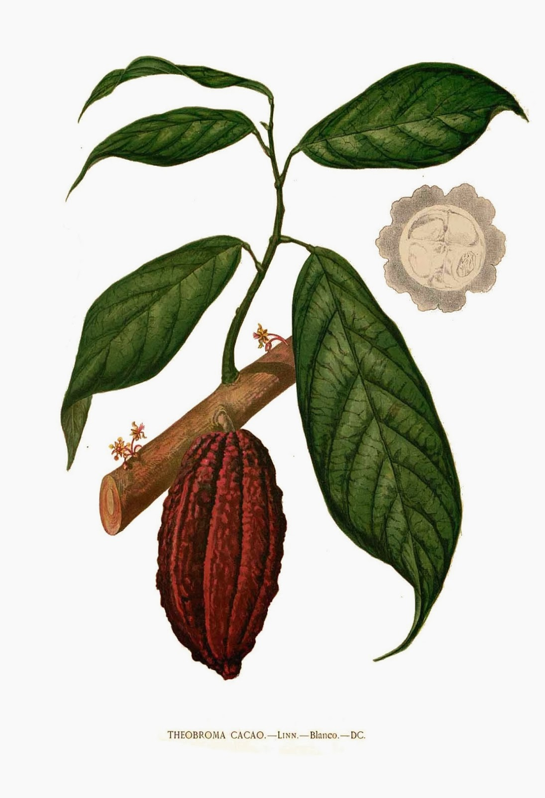
Resultados y Discusión
Análisis foliar de laboratorio de la localidad pasivo ambiental para los estratos.
Al igual que para los análisis de suelos en los análisis de laboratorio se determinó los valores para níquel, plomo y cadmio en hojas de los diferentes estratos en estudio. Para los metales pesados níquel y plomo se encontraron valores <1 mg/kg .
Para el cadmio se encontraron valores cercanos a los límites máximos permisibles para el estrato superior con un valor de 0,8 mg/kg. Para el estrato medio (cacao) se encontraron valores de 1,2 mg/kg que sobre pasan los límites máximos permisibles y para el estrato inferior se encontró un valor de <1mg/kg.
Cadmio mg/ kg | Contenido en la muestra. | Limite Max. Permisibles. Tabla 6 – Ecosistemas Sensibles RAOHE | Limite Max. Permisibles. Tabla 6 – Uso Agrícola Sensibles RAOHE
Estrato superior | 0,8 | <1 | <2
Estrato medio | 1,2 | <1 | <2
Estrato Inferior | <0,1 | <1 | <2
Rodríguez et al. (2008)
Carrillo (2010)

Slide 33
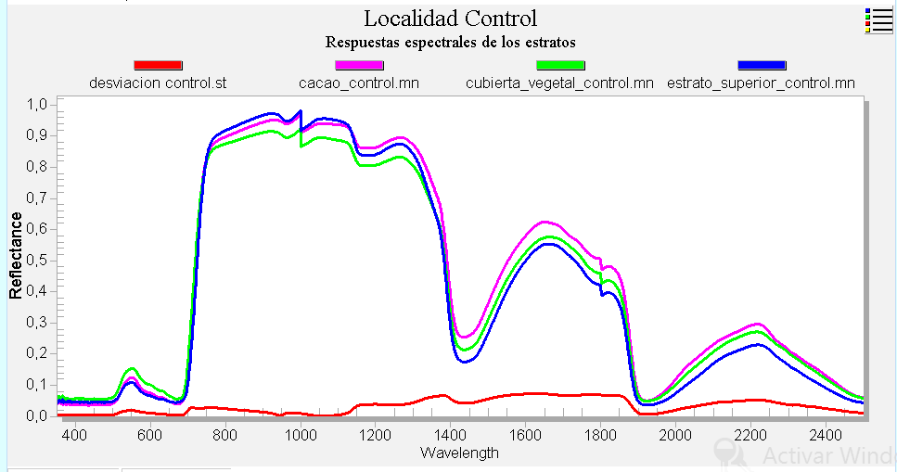
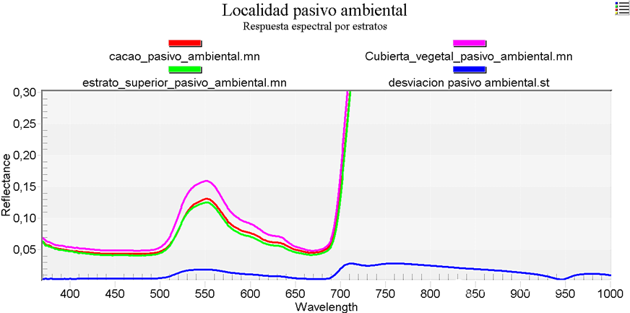
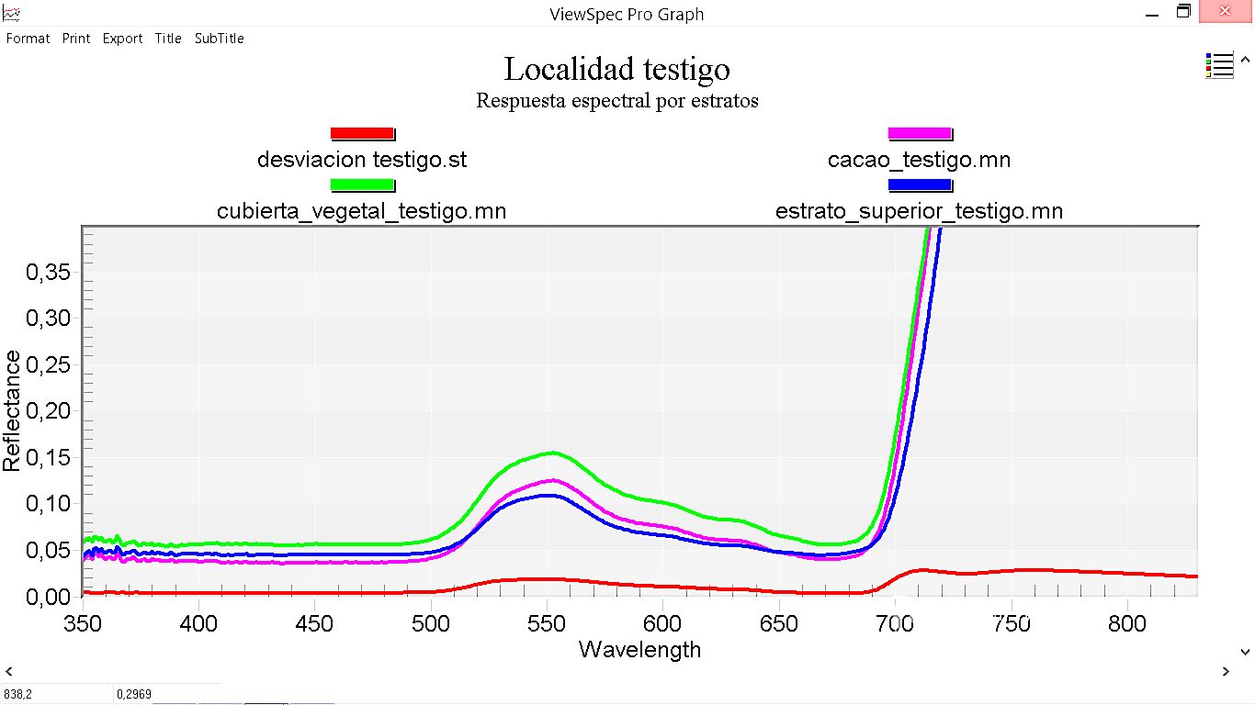
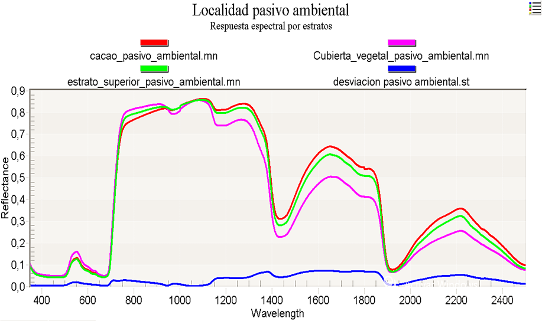
Resultados y Discusión
Respuestas espectrales por localidades
Desviación estándar de 0,0139.
Melia (1991)
Desviación estándar de 0,013.

Slide 34
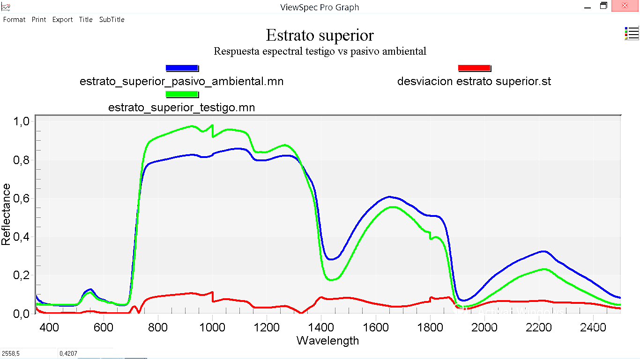
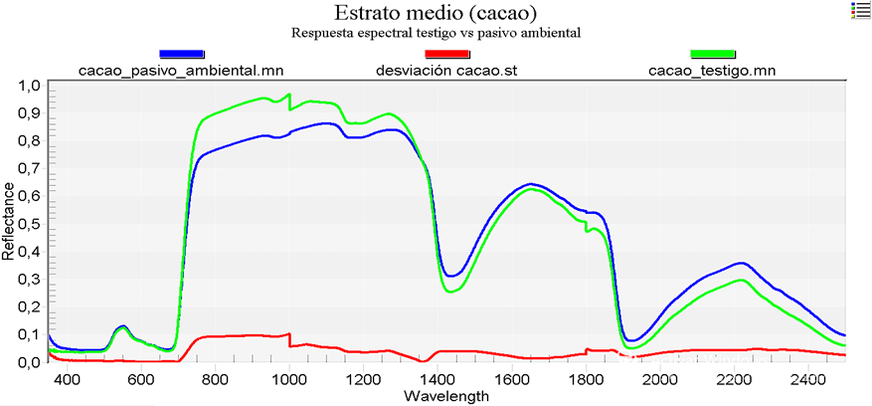
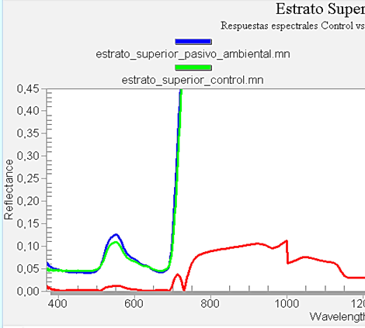
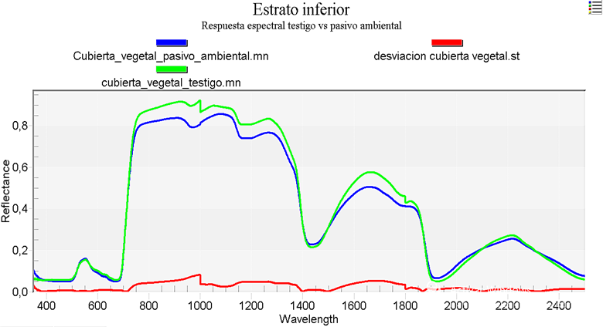
Resultados y Discusión
Respuestas espectrales de los estratos
Enoki, Castillo y Merlet (1991).

Slide 35
Conclusiones
Instituto Espacial
Ecuatoriano

Slide 36
CONCLUSIONES
Se pudo comprobar la presencia de cadmio en el estrato medio y superior así como su respectiva asociación con la respuesta espectral en la localidad pasivo ambiental. Sin embargo los análisis de suelo presentan cantidades <1 mg/kg, lo que demuestra que no permanecen retenidos en el suelo ya sea disueltos en la fase acuosa u ocupando sitos de intercambio.
Se determinó el índice de LAI y PAR, sin embargo los resultados encontrados no fueron los adecuados, debido a que las condiciones de luminosidad propias de la región son muy inestables. Las diferencias obtenidas que se presentan no se asocian a la fuente de contaminación sino a la variación de la incidencia solar sobre el sensor externo al momento del muestreo

Slide 37
CONCLUSIONES
Se estableció las respuestas espectrales por estratos, encontrándose una diferencia visual en todos los estratos de la localidad pasivo ambiental con relación a los estratos de la localidad control en las regiones comprendidas entre 700 a 1000 nanómetros con una desviación estándar máxima de 0,08.
Se determinó menores contenidos de clorofila para los estratos de la localidad pasivo ambiental con el menor valor de CCI= 1 y menor vigor vegetal NDVI= 0,51 para el estrato inferior (T3). Por el contrario en la localidad control se presentaron los mayores contenidos de clorofila y vigor vegetal para el estrato superior (T1) con el mayor índice de CCI= 2,27 y NDVI=0,69.

Slide 38
Recomendaciones
Instituto Espacial
Ecuatoriano

Slide 39
Recomendaciones
Generar una metodología específica para la colecta de datos utilizando el ceptometro AccuPAR de Decagon LP- 80 para determinar el LAI y PAR, considerando la variabilidad lumínica de las zonas de estudio.
Evaluar el cultivo de cacao bajo condiciones controladas, por medio de herramientas espectrales para determinar un patrón de vegetación sana. Que servirá como base para estudios posteriores en cultivos cacao bajo estrés.

Slide 40
Recomendaciones
Realizar este tipo de estudios en los diferentes cultivos de importancia para el país.
Realizar un estudio sobre la presencia de cadmio en el cultivo de cacao por causa de volatilización de metales pesados.

Slide 41

¿Preguntas ?

Slide 42
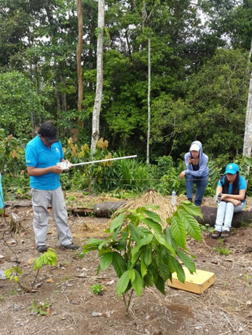
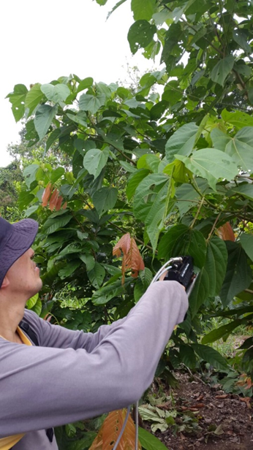
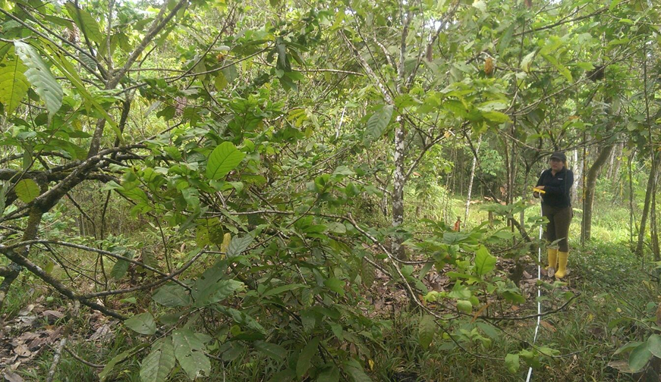
AGRADECIMIENTOS:
Patricio Pérez, PhD.
Ing. Norman Soria.
Ing, Flavio Padilla.
Ing. Javier Maiguashca.
Ing. José Rivadeneira.
Ing. Gabriela Carrera.
Instituto Espacial
Ecuatoriano

Slide 43
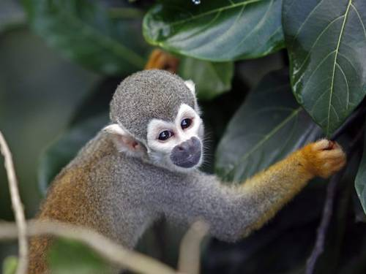
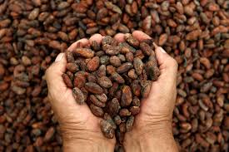
Muchas gracias.

